Slide 1

MT Solutions
ALUNOS:
Rubens Samuel
Luiz vinicius

Slide 2

Objetivo
Foco em ajudar estudantes a ingressar no mercado de trabalho;
Foco em ajudar empresas a adquirir profissionais capacitados e preencham de forma correta as vagas ofertadas.
Entender e alinhar o que essas duas vertentes sentem falta uma da outra para que as coisas possam girar de forma eficiente.

Slide 3
Dificuldades dos dois lados
Empresas: Com o grande aumento da demanda de profissionais de ti durante a pandemia e ainda sim após ela foi feita uma propaganda muito grande para a área de ti, onde foi dito que em pouco tempo podia ganhar muito, acabou que muitas pessoas entraram no mercado gerando um aumento de pessoas buscando estágios e vagas júnior e o mercado ficou “lotado”, com poucas vagas nessas duas vertentes em relação ao número de pessoas, ficando mais difícil fazer um processo seletivo correto para encontrar o profissional no perfil adequado.
Estudantes: A maior dificuldade dos estudantes gira em torno de como conseguir o primeiro emprego, graças a tecnologia temos o LinkedIn hoje e isso facilita o envio de currículos, conversas com recrutadores etc. Porém as vezes isso acaba não sendo o suficiente, seja por falta de experiência em lidar com pessoas, seja porquê não sabe fazer um currículo, ou de alguma forma tira o interesse de algum recrutador sem nem mesmo saber o motivo.

Slide 4
Dados Reais sobre profissionais de ti
Fonte: https://www.linkedin.com/jobs/

Slide 5
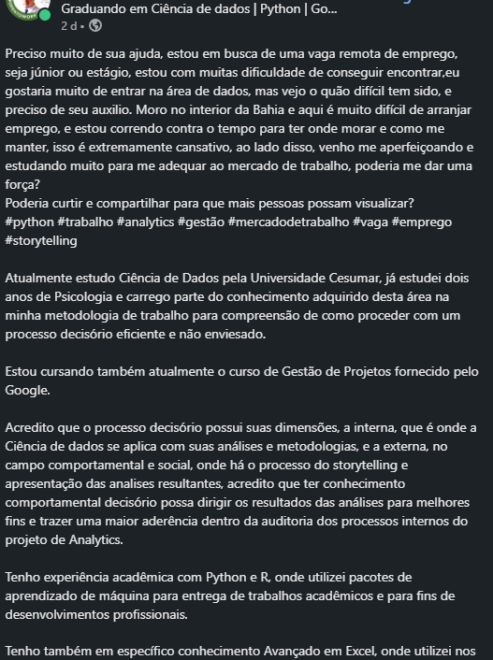
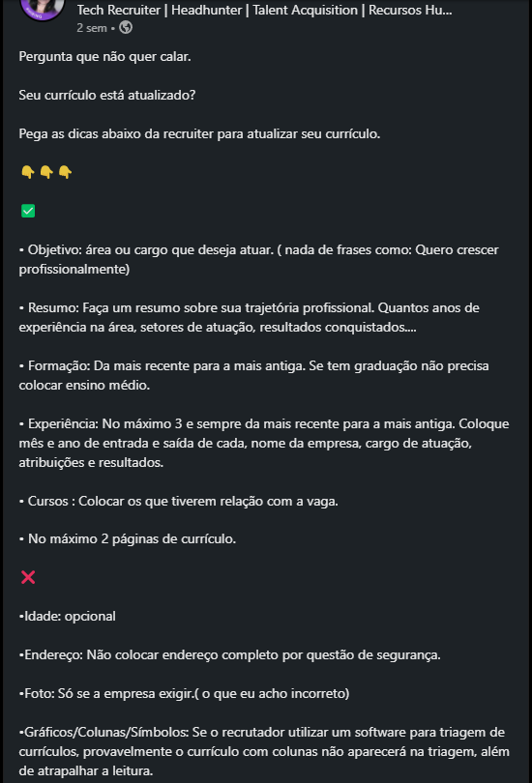
Problema
Um dos problemas encontrados além da dificuldade de inserção no mercado de trabalho é que a maior quantidade de vagas disponíveis são para profissionais de TI com mais de 3 anos de experiência(Pleno), e com isso quem está querendo entrar no mercado cheio de vontade de trabalhar acaba ficando de fora, e outra questão é que os profissionais com experiência muitas vezes estão indo trabalhar para empresas estrangeiras, gerando assim uma falta de profissionais experientes.

Slide 6
Solução
Após a captação de dados das empresas e dos estudantes, será fornecido uma análise completa dos dados e será enviado para cada um dos participantes, assim os dois lados conseguem entender o que devem melhorar, para que a empresa possa crescer e o profissional consiga desenvolver sua carreira.
Uma proposta opcional do nosso projeto é captar empresas que estejam dispostas a criar programas para identificar candidatos competentes.
Pesquisa vai ser enviada a cada um dos participantes e empresas com os gráficos comparando as dificuldades mais relatadas pelas pessoas (estudantes e RH).

Slide 7
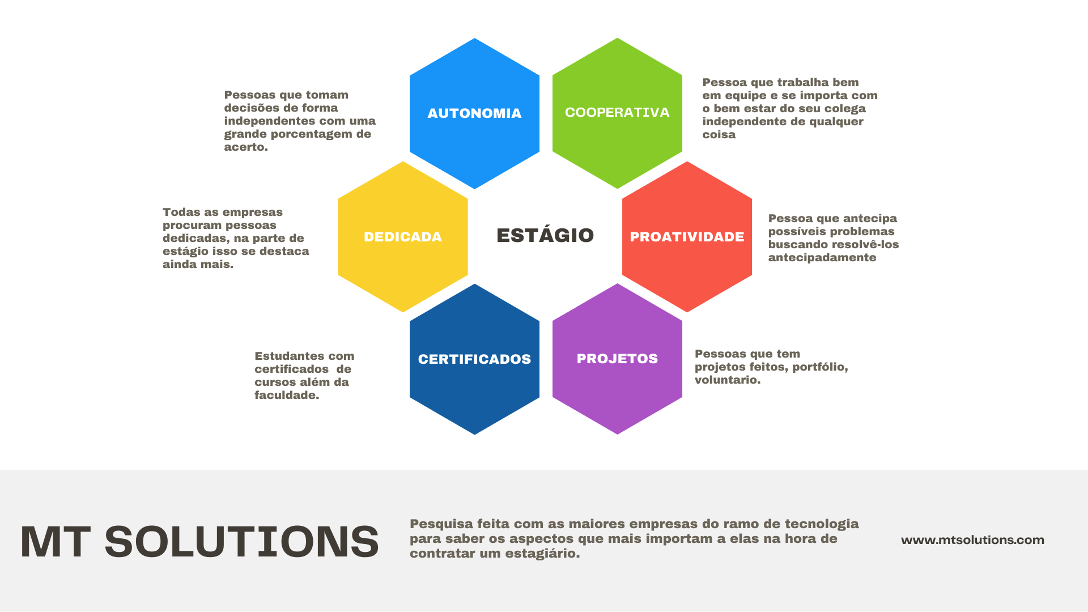
EXEMPLO PESQUISA

Slide 8
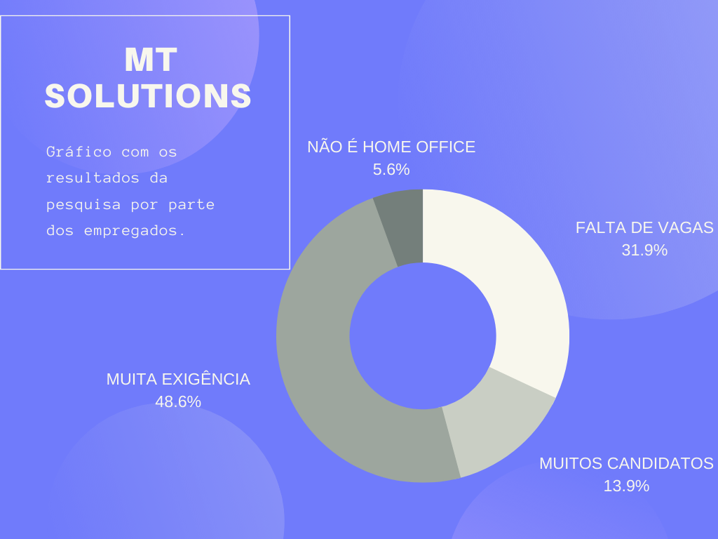
Exemplo
Pesquisa na parte de relatos dos estudantes que procuram emprego atualmente de estágio ou júnior na área de TI.

